Slide 1
Спортивная олимпиада

Slide 2
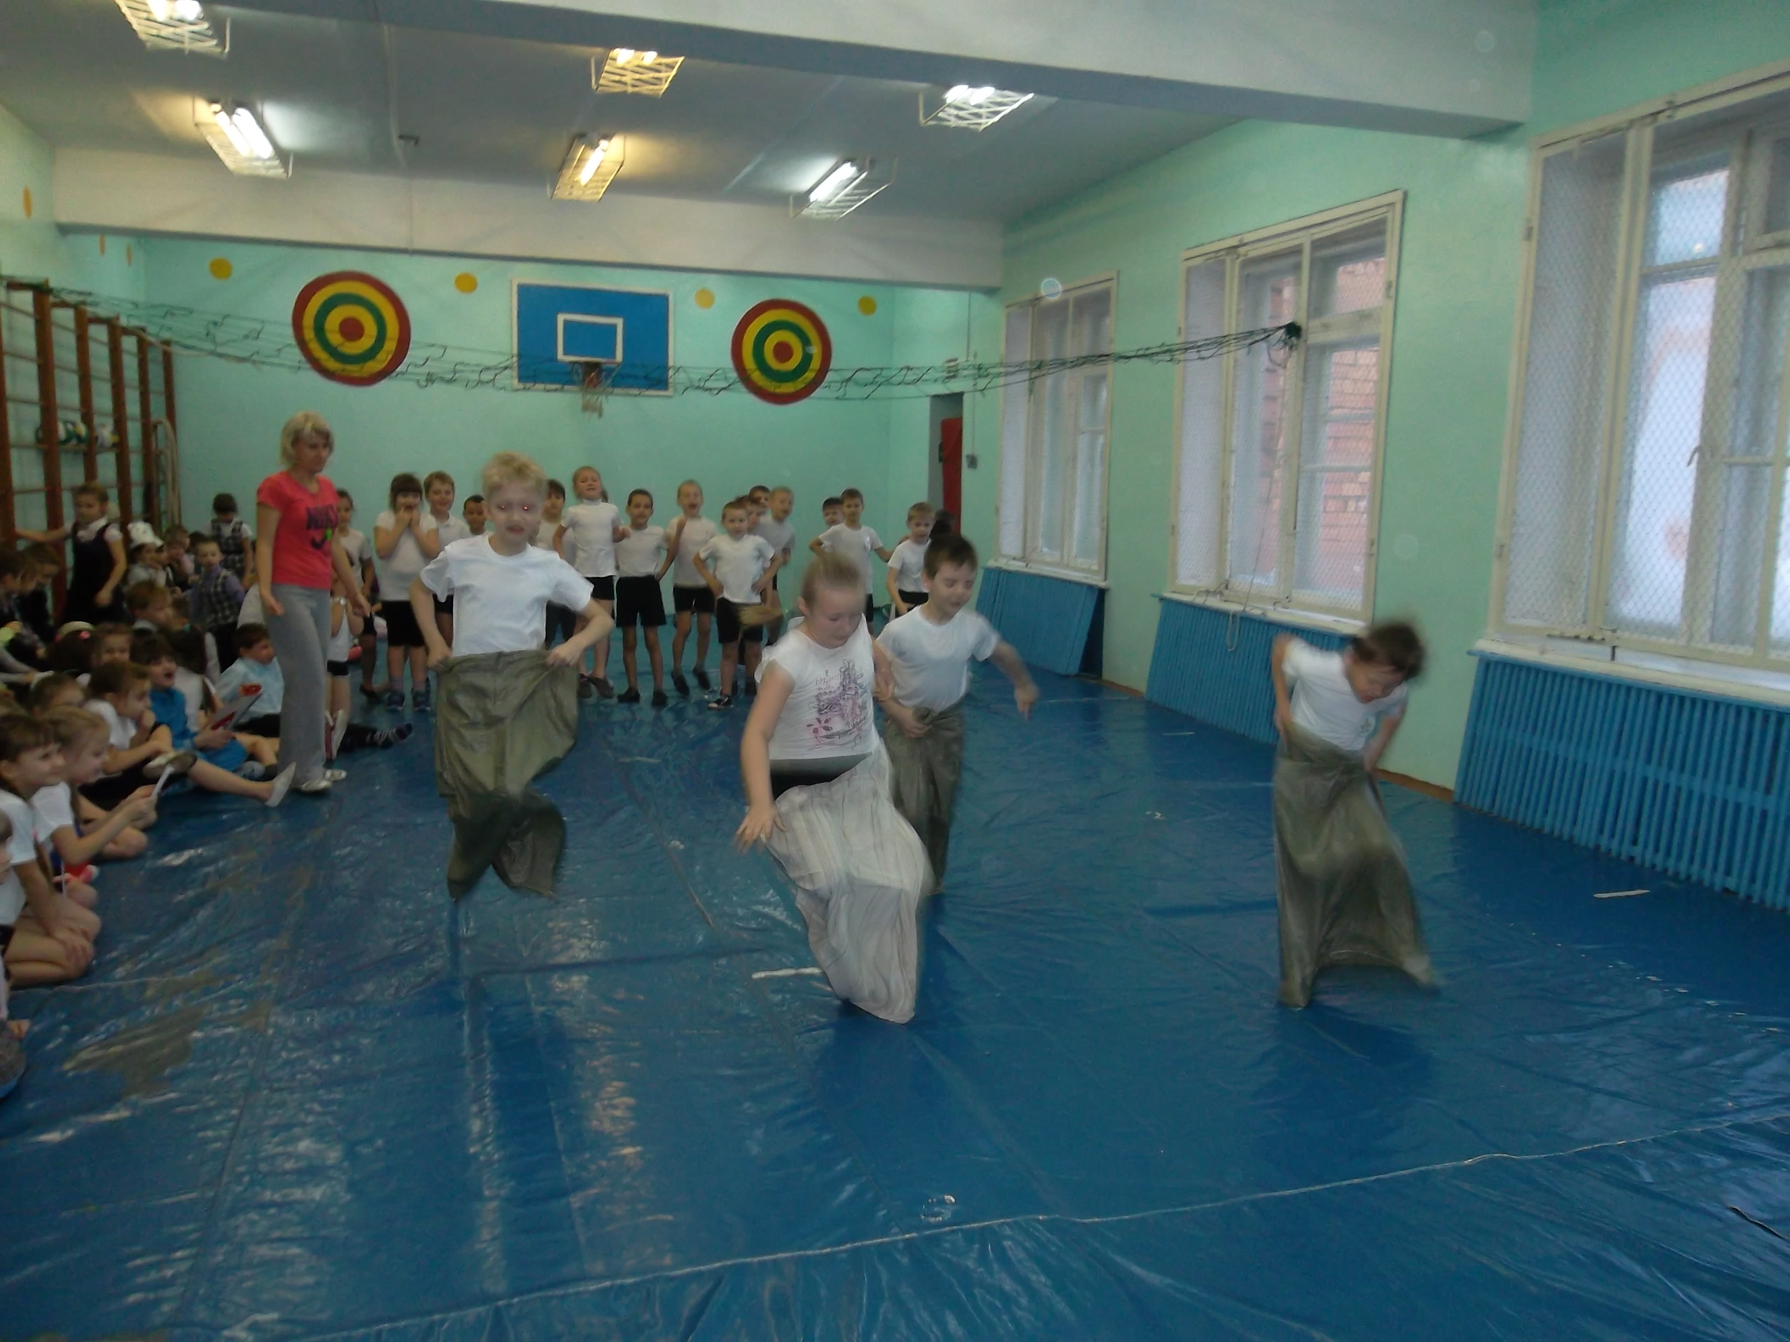

Slide 3
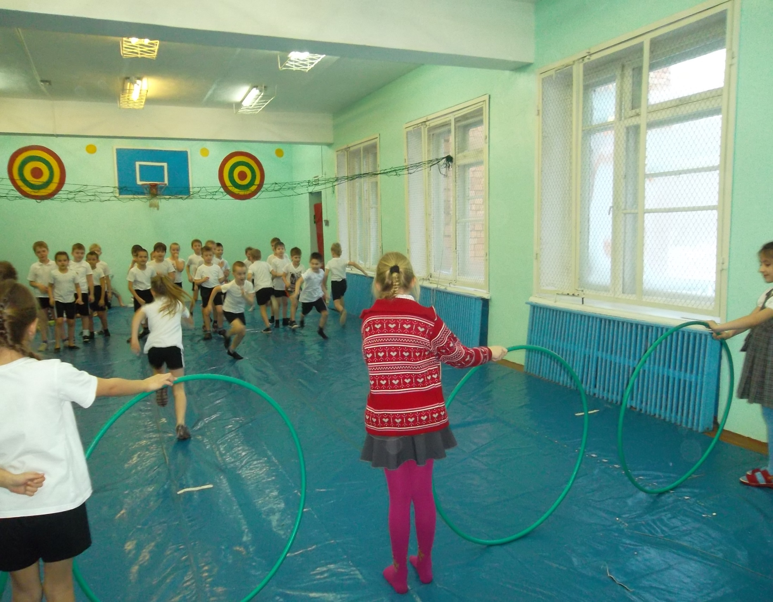

Slide 4
